Slide 1
Berufsvorbereitende Einrichtung (BVE)

Slide 2
Was bedeutet BVE?
Die Berufsvorbereitende Einrichtung (BVE) ist eine schulische Maßnahme für Schulabgänger/-innen
aus den SBBZ Lernen
aus den SBBZ Geistige Entwicklung
(aus oder nach der Berufsschulstufe)
für die eine Arbeitsplatzreife auf keinem anderen Weg möglich erscheint
die ein individuell abgestimmtes Lernfeld benötigen
die den Anforderungen einer Berufsausbildung nicht gewachsen sind

Slide 3
Kooperationspartner
Bodelschwingh-Schule Göppingen
Justus-von-Liebig-Schule Göppingen
Bodelschwingh-Schule Geislingen
Institut Eckwälden
SBBZ Lernen im Kreis Göppingen
Integrationsfachdienst (IFD)
Betriebe und Unternehmen im Landkreis
Staatliches Schulamt Göppingen
Landratsamt Göppingen
Kommunalverband Jugend und Soziales (KVJS)
Agentur für Arbeit

Slide 4
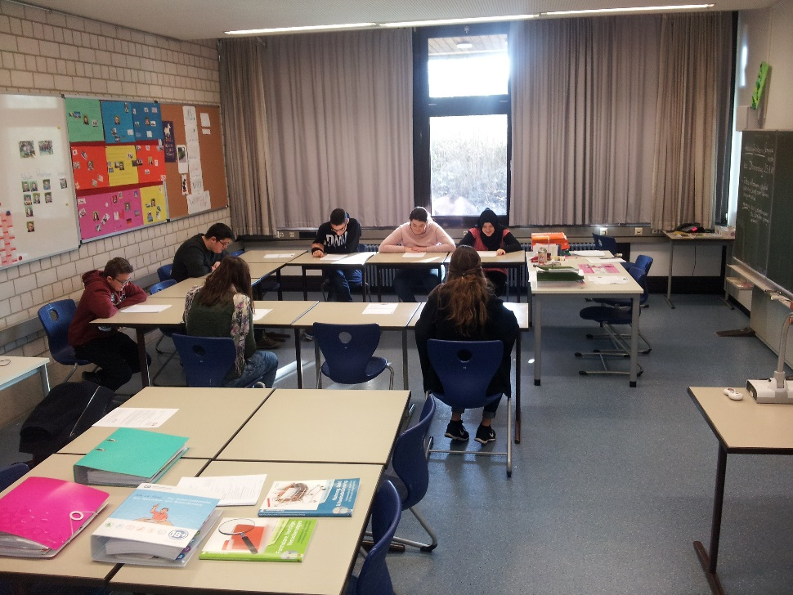
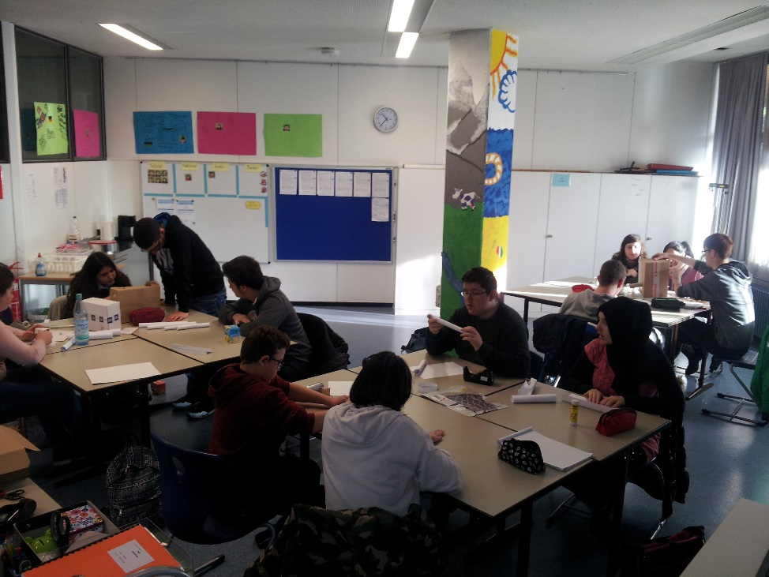
Unsere Klassenzimmer

Slide 5
Anforderungen an die
Schüler/-innen
ein hohes Maß an Eigenmotivation
selbständiges Arbeiten
Teamfähigkeit
sicheres und selbständiges Fahren mit öffentlichen Verkehrsmitteln
ein erfolgreich absolviertes einwöchiges Praktikum auf dem allgemeinen Arbeitsmarkt
Hospitation in der BVE
eine „Probezeit“ von 5 Monaten
die Arbeitsweise der BVE akzeptieren

Slide 6
Anforderungen an die
Eltern
Die Maßnahme BVE kann nur in Zusammenarbeit mit den Eltern gelingen
Für das erste Praktikum im ersten Schulhalbjahr sind die Schüler/innen und Eltern verantwortlich
Mitarbeit und Unterstützung bei der Suche nach Praktikumsstellen
Akzeptanz der Arbeitsweise der BVE

Slide 7
Wir bieten Ihnen…
einen bedarfsorientierten Unterricht
Unterricht in Modulform
praktischer Berufsschulunterricht
Betreuung von Praktika in verschiedenen Betrieben (Lehrkräfte der BVE und IFD)
Zusammenarbeit mit dem Integrationsfachdienst (IFD)
Wir bieten keinen Schulabschluss/keine Ausbildung an

Slide 8
Stundenplanbeispiel
Stunden- beginn |  | Montag | Dienstag | Mittwoch | Donnerstag | Freitag
 | Stunden | Module | Module | Module | Module | Module
1 | 7.55 – 8.40 | MiG | Mathe | NUT | Praxis | Praxis
2 | 8.45 – 9:30 | MiG | Mathe | NUT | Praxis | Praxis
 | 9.30 – 9.45 | Pause | Pause | Pause | Pause | Pause
3 | 9.45 – 10.30 | Deutsch | Aktuelle Schlagzeile | MiG | Praxis | Praxis
4 | 10.35 – 11.20 | Deutsch | Aktuelle Schlagzeile | MiG | Praxis | Praxis
5 | 11.25 – 12.10 | Deutsch | Aktuelle Schlagzeile | Arbeitsprojekt | Praxis | Sport
6 | 12.15 – 13.00 | Mittagspause | Ende 12.10 Uhr | Arbeitsprojekt | Mittagspause | Sport
7 | 13:10 – 13:55 | MiG |  | Ende 13.10 Uhr | Praxis | Ende 13.10 Uhr
 |  | Ende 13.55 Uhr |  |  | Ende 13.55 Uhr
MiG: Mensch in der Gesellschaft
NUT: Natur, Umwelt, Technik

Slide 9
Für Ihre Planung
Bewerbungsschluss
29. April 2022
Aufnahmegespräche
16. und 17. Mai 2022
Aufnahmebescheid
vom 23. Mai bis spätestens 24. Juni 2022

Slide 10
Anmeldung für die BVE
(bis spätestens 29. April 2022)
über die Bodelschwingh-Schule Göppingen
Schulerburgstr. 24
73033 Göppingen
Erforderliche Unterlagen
Schriftliche Bewerbung der Schüler*innen
Schüler-Fragebogen (leichte Sprache)
Passfoto / Foto
Letztes Zeugnis
Nachweis über ein 1-wöchiges Praktikum auf dem allgemeinen Arbeitsmarkt
Aus dem Kompetenzinventar (von der Schule auszufüllen):
Aussagen der Schule über Fähigkeiten, Leistungen
Modul Lernen
Eltern
Mantelbogen 1: Einverständnis zum Prozess der Berufswegeplanung (Kompetenzinventar) unterschreiben

Slide 11
Vielen Dank
für Ihre
Aufmerksamkeit!

